Slide 1
O objeto e o método da Economia
ZEB1036 - Economia

Slide 2
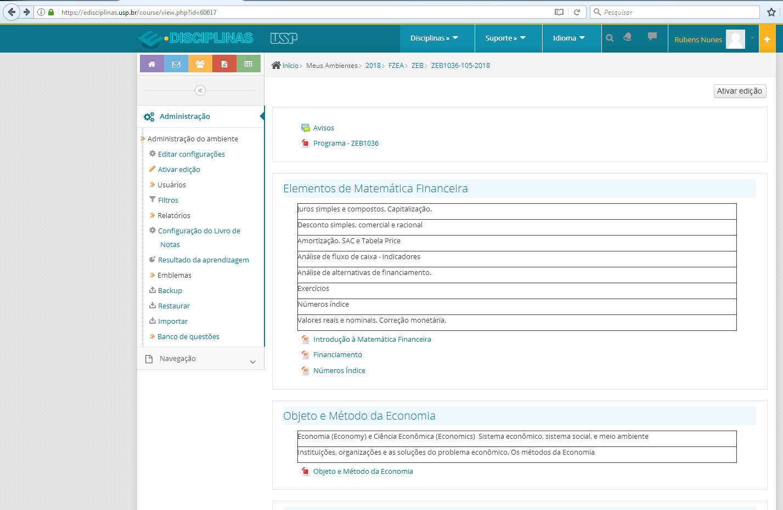
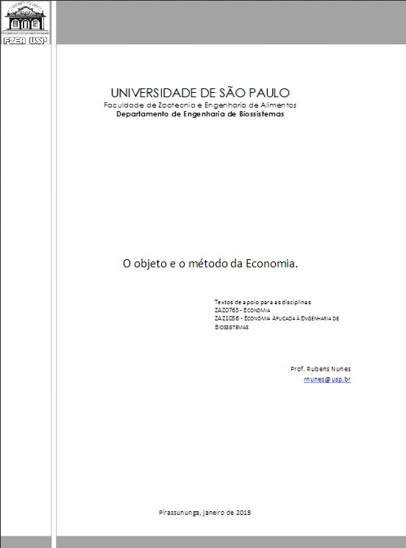

Slide 3
(Economics)

Slide 4
Economia (Economy)

Slide 5
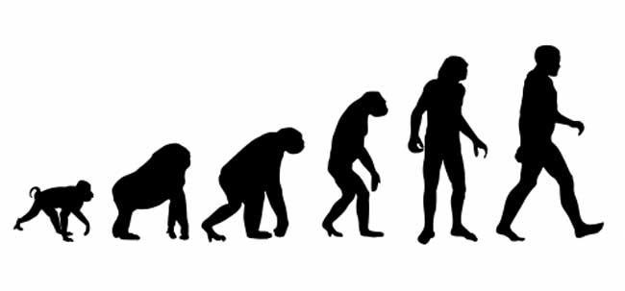
Μεταβολή = meta (além; depois) + bolé (lançar; arremessar)
Metabolismo basal (médio): 6 MJ / dia
Trabalho físico: + 30% = 8 MJ / dia
Eficiência da atividade aeróbica: 20%
Trabalho útil: 400 kJ / dia
Os produtos de 400 kJ de trabalho útil precisam disponibilizar ao menos 8 MJ para o indivíduo sobreviver

Slide 6
Fluxos e Estoques
Fezes kg/dia
Alimentos kg/dia
Urina ml/dia
Transpiração ml/dia
Água l/dia
Calor J/dia
Calor J/dia
Lixo kg/dia
Estoques – na data
Massa corporal: 70 kg
1 arco
10 flexas
2 vasos de cerâmica
5 kg de grãos

Slide 7
Organismos: estruturas dissipativas autopoiéticas

Slide 8
Organismos: estruturas dissipativas autopoiéticas
Matéria
Energia
Organização / crescimento / diferenciação
Auto construção
Matéria
Energia
Dissipação / aumento da entropia
tempo

Slide 9
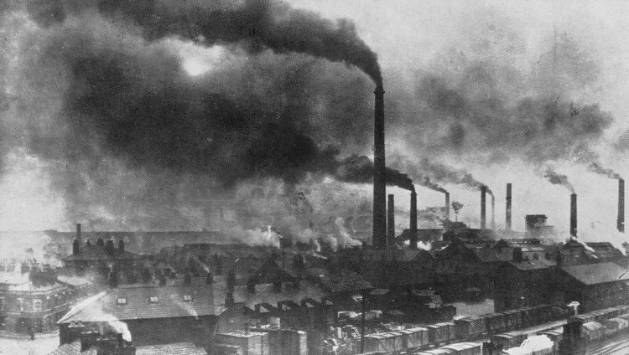
Organização social: dissipativa e autopoiética

Slide 10
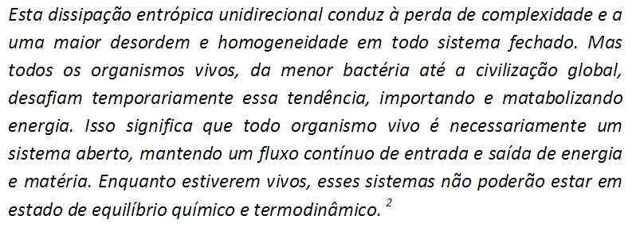
Entropia

Slide 11
Produtos do trabalho fornecem energia para:
a manutenção do indivíduo (metabolismo basal + atividade física)
a reprodução simples dos indivíduos (população constante)
a manutenção dos recursos produtivos
crescimento da população
produção de artefatos
modificação do meio ambiente
Trabalho necessário
Excedente

Slide 12
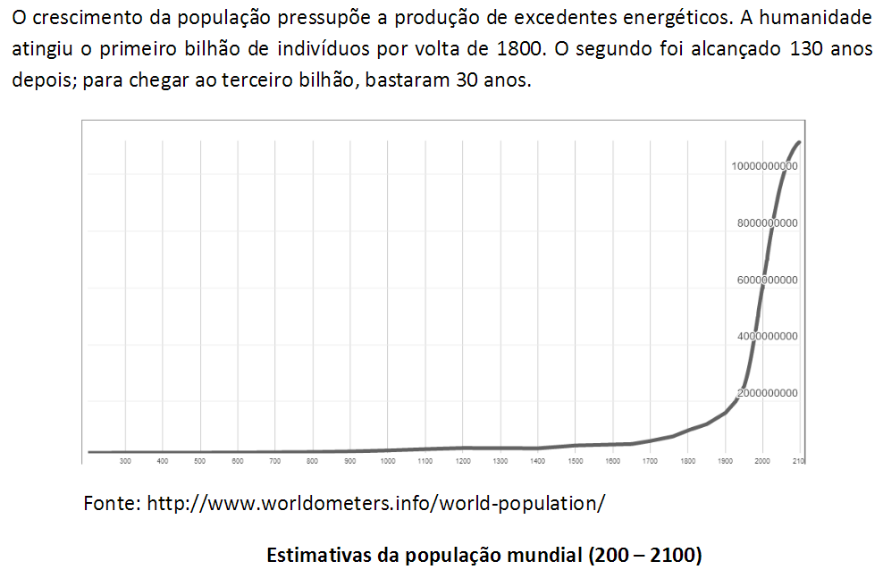

Slide 13
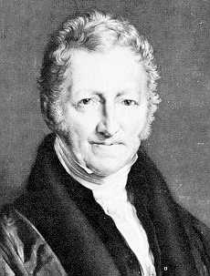
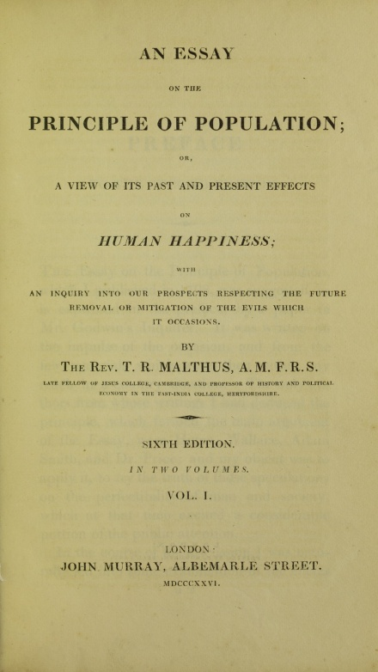
Thomas Malthus (1766 -1834)
População
Oferta de alimentos
abundância
fome
tempo

Slide 14
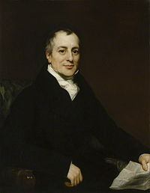
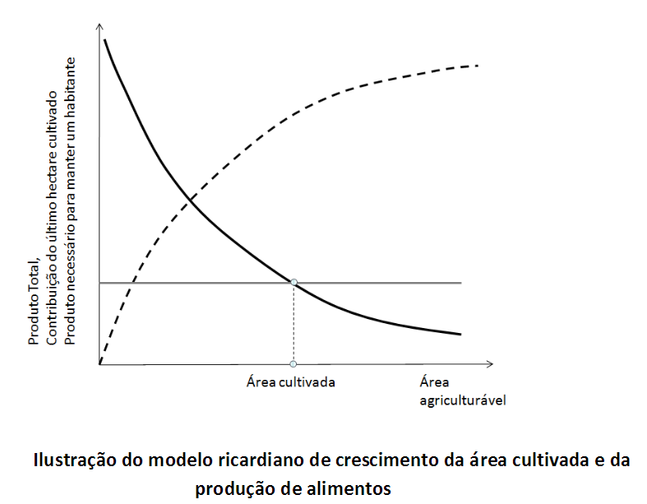
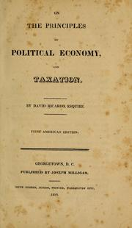
David Ricardo (1772 - 1823)
Estado estacionário
População – crescimento zero
Salário de subsistência

Slide 15
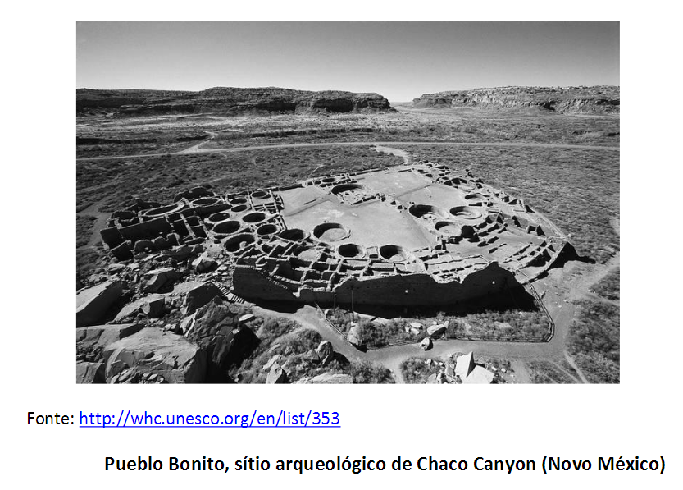

Slide 16
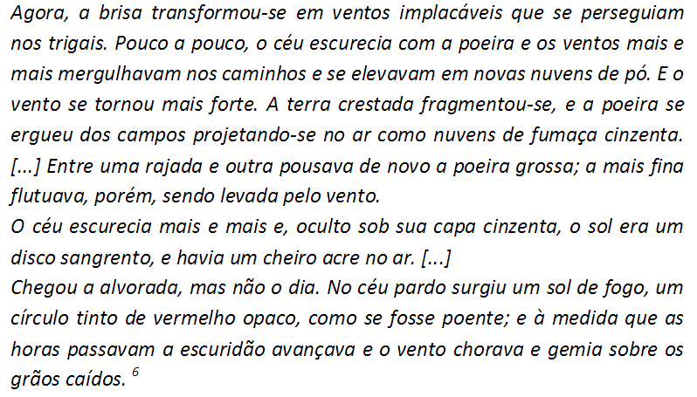
Dust Bowl

Slide 17
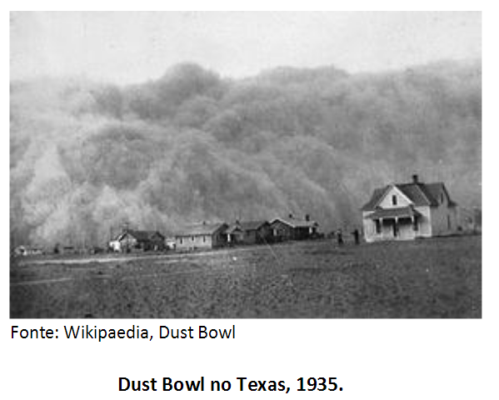
Fenômeno natural? Ou antrópico?

Slide 18
Contexto do Problema Econômico
Recursos Naturais
(insumos)
Resíduos
(poluentes)
Produção
Consumo
Reciclagem
Sistema Econômico
Instituições
Organizações
Sistema Social
Ecossistema

Slide 19
Economia (Economics)
“Economics is the science which studies human behavior as a relationship between given ends and scarce means which have alternative uses”
Lionel Robbins (1898-1984 )

Slide 20
Economia (Economics)
“Economics is a social science that examines how people choose among the alternatives available to them. It is social because it involves people and their behavior. It is a science because it uses, as much as possible, a scientific approach in its investigation of choices.” Libby Rittenberg & Tim Tregarthen

Slide 21
Economia (Economics)

Slide 22
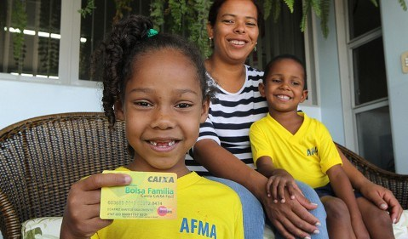

Slide 23
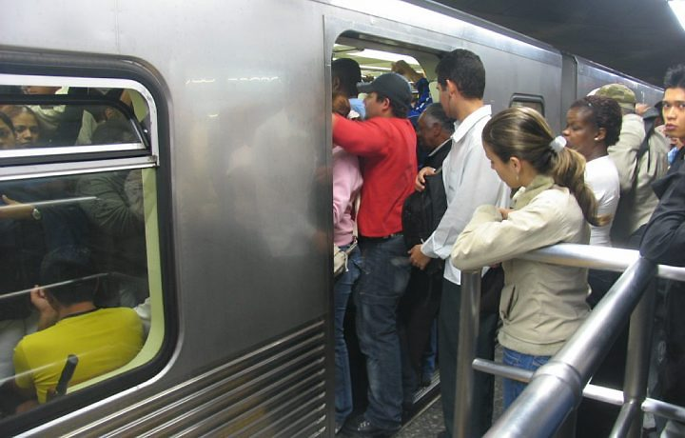

Slide 24
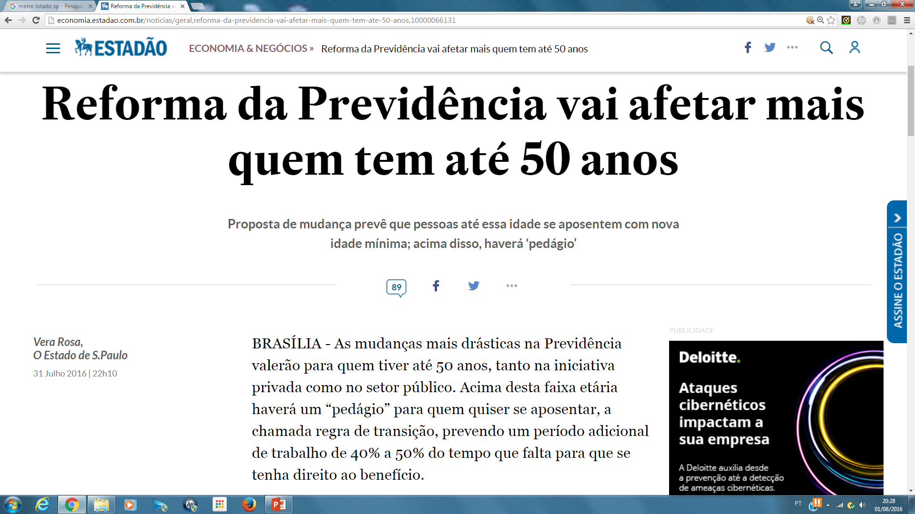

Slide 25
Escolhas
Pobreza - Bolsa Família? Subsídio a alimentos básicos e produtos essenciais? Cada um por si?
Congestionamento - Restrição ao uso nos horários de pico? Tarifas diferenciadas? Deixar como está?
Previdência Social - Manter benefícios e aumentar as contribuições? Reduzir benefícios e manter contribuições?

Slide 26
Como avaliar as diferentes soluções?
Cada solução cria custos e benefícios
As regras do jogo (instituições) criam incentivos para os agentes se comportarem de determinada maneira
Nem sempre os incentivos estão alinhados com os objetivos do tomador de decisão
As “soluções” podem eventualmente gerar efeitos perversos
Rodízio de veículos na Cidade do México
Cobras em Nova Delhi
Para encontrar soluções eficazes, é preciso entender como as pessoas afetadas fazem suas escolhas

Slide 27
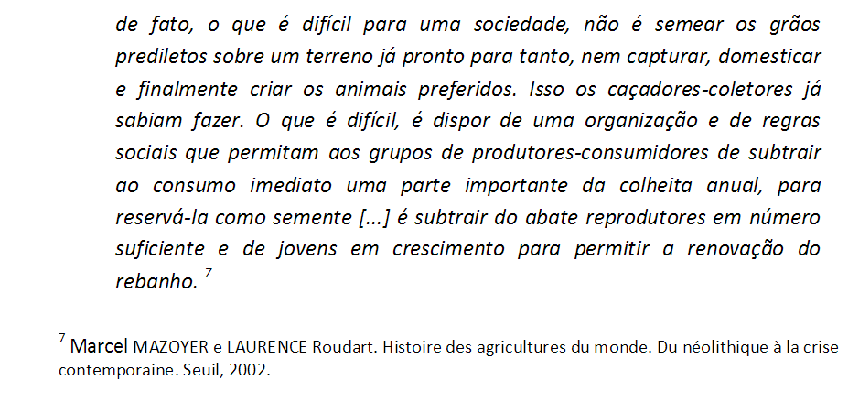
Instituições e o Problema Econômico

Slide 29
Tradição, Hierarquia e Mercado Vantagens e desvantagens
 | Vantagens | Desvantagens
Tradição | Obediência espontânea | Dificuldade de adaptação a mudanças no ambiente
Hierarquia | Mudanças rápidas e alinhamento dos indivíduos aos objetivos da coletividade | Dificuldade de satisfazer as preferências de consumo dos indivíduos
Mercado | Decisões independentes, com pouca informação | Resultados ineficientes quando as ações de alguns afetam outros que não participam da decisão

Slide 30
Formas de resolver o problema econômico
Mesmo nas sociedades modernas, a hierarquia está presente na gestão interna de diversas organizações:
Famílias;
Igrejas, clubes, grupos de interesse;
Firmas;
Estado.
O exercício do poder hierárquico é limitado por leis / tradições

Slide 31
Porque dizemos que vivemos em uma sociedade de mercado ...
... Se há muitas decisões sobre alocação de recursos que são tomadas por organizações hierárquicas e por organizações tradicionais?
... Se, mesmo nas sociedades primitivas, praticam-se trocas de produtos?

Slide 32
Porque dizemos que vivemos em uma sociedade de mercado ...
Nas SOCIEDADES MODERNAS
Os recursos das organizações (Estado, firmas, famílias), dependem de mercados
Para produzir, é preciso recorrer a mercados (trabalho, terra, capitais), o que não ocorre nas sociedades primitivas, impérios da antiguidade, feudalismo, ...

Slide 33
Método: construção de modelos
Modelos: simplificações da realidade
Tomam as variáveis essenciais para o problema / contexto e estabelecem relações entre tais variáveis
Permitem extrair conclusões rigorosas (condicionadas às premissas do modelo)
Teste empírico

Slide 34
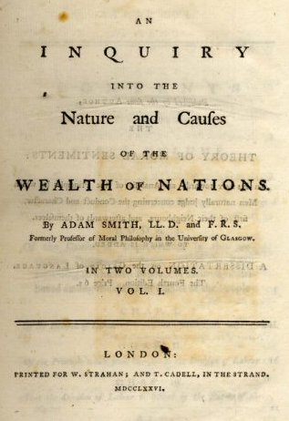
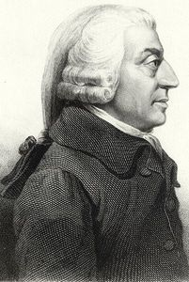
Fundação

Slide 35
A. Smith: a divisão do trabalho
When labour is thus divided, and so much done by one man in proportion, the surplus above their maintenance is considerable, which each man can exchange for a fourth of what he could have done if he had finished it alone. By this means the commodity becomes far cheaper, and the labour dearer.
the quantity of work which is done by the division of labour is much increased by the three following articles: first, increase of dexterity; secondly, the saving of time lost in passing from one species of labour to another; and thirdly, the invention of machinery.

Slide 36
A. Smith: a causa da riqueza das nações
Tamanho do Mercado
Divisão do Trabalho
Aumento do Excedente
Aumento do Consumo

Slide 37
Smith: porque algumas sociedades são mais ricas que outras?
A renda gerada em uma economia (Y) é função do nível de emprego (N) e do estoque de capital por trabalhador (K)
O nível de emprego é determinado pela população e pelo tamanho do mercado (consumo doméstico e exportações)
O tamanho do mercado define o nível da divisão do trabalho
A divisão do trabalho eleva a produtividade do trabalho
Quanto maior a produtividade do trabalho, maior o excedente da economia, maior o consumo e o investimento

Slide 38
Smith: porque algumas sociedades são mais ricas que outras?
Y (variável endógena)
Y=f(N , K₀)
Y Inglaterra
Y=f(N , K₁)
(K₀ > K₁)
Y Escócia
N Escócia
N Inglaterra
N (variável exógena)

